Slide 1
HW01:
Hadoop

Slide 2
Описание работы и критериев оценивания
В задании два блока:
Развертывание локального кластера - 20 баллов
Написание map reduce на Python - 20 баллов
Результаты ДЗ загрузить в репозиторий на Github и прислать ссылку на него в таблицу сдачи (ссылка на таблицу будет в чате)
Бонусы и штрафы:
100% за плагиат
30% за посылку решения в течение недели после deadline (deadline 19 декабря 17:00)

Slide 3
Блок 1. Развертывание локального кластера Hadoop
Развернуть локальный кластер в конфигурации 1 NN, 2 DN + 2 NM, 1 RM, 1 History server (опционально) (инструкция)
Изучить настройки и состояние NM и RM в веб-интерфейсе
Сделать скриншоты NN и RM, добавить в репозиторий

Slide 4
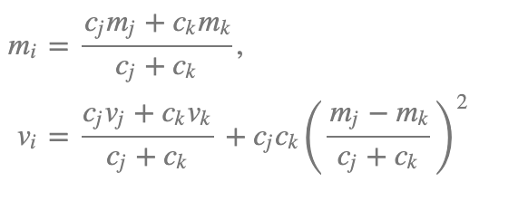
Блок 2. Написание map reduce на Python
В данной задаче мы будем подсчитывать среднее значение (аналог- numpy.mean) и дисперсию (аналог numpy.var) для сета из N сплитов данных с помощью map-reduce парадигмы. Маппер функция будет применяться нами к k кортежам вида (сk, mk, vk), где ck- размер chunk_size, mk-среднее данного chunk и vk-его дисперсия. Редюсер функция должна скомбинировать результаты среднего значения и дисперсии величины:
За правильное исполнение map-reduce части для подсчета среднего значения начисляется 25 баллов и также 25 баллов можно получить за map-reduce подсчета дисперсии указанной величины.
С документацией и примерами можно ознакомиться здесь.

Slide 5
Блок 2. Написание map reduce на Python
Загрузите датасет по ценам на жилье Airbnb, доступный на kaggle.com: https://www.kaggle.com/dgomonov/new-york-city-airbnb-open-data
Подсчитайте среднее значение и дисперсию по признаку ”price” стандартными способами (”чистый код” или использование библиотек). Не учитывайте пропущенные значения при подсчете статистик.
Используя Python, реализуйте скрипт mapper.py и reducer.py для расчета каждой из двух величин. В итоге у вас должно получиться 4 скрипта: 2 mapper и 2 reducer для каждой величины.
Проверьте правильность подсчета статистик методом map-reduce в сравнении со стандартным подходом
Результаты сравнения (то есть, подсчета двумя разными способами) для среднего значения и дисперсии запишите в файл .txt. В итоге, у вас должно получиться две пары значений (стандартного расчета и map-reduce)- одна пара для среднего, другая - для дисперсии.
Итоговый результат с выполненным заданием должен включать в себя сам код, а также результаты его работы, который необходимо разместить в репозитории.

